Slide 1

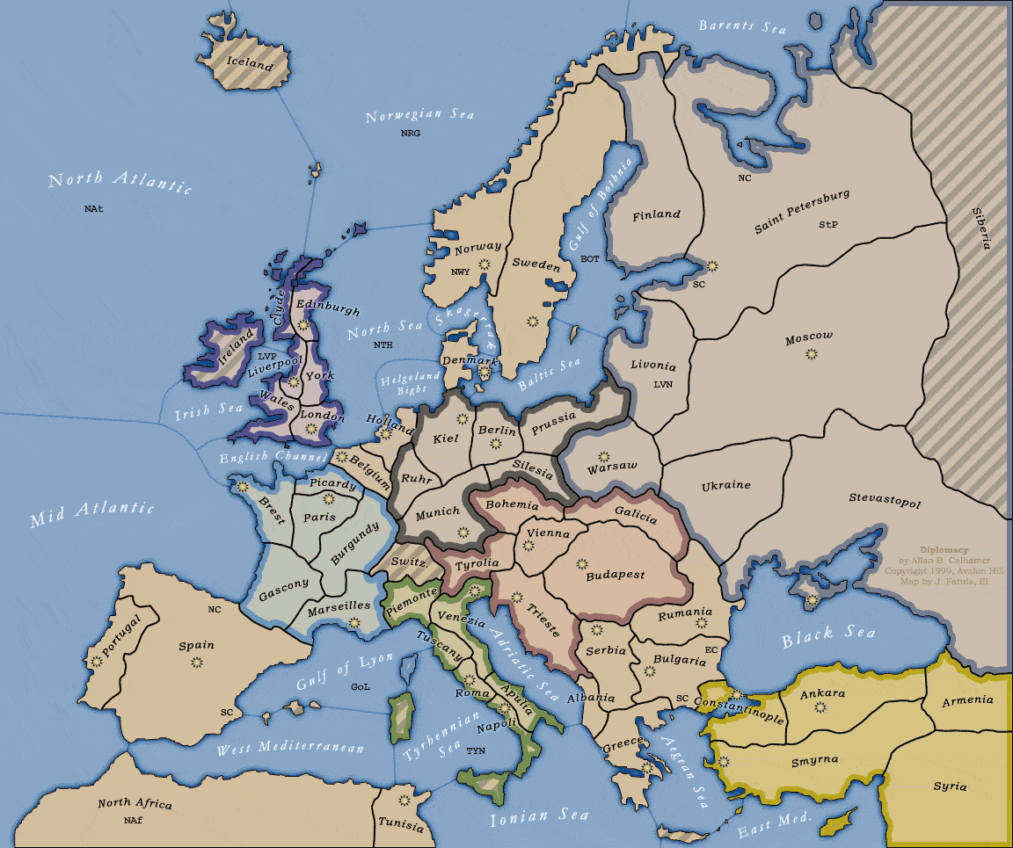

Projet Objet
Bot Diplomacy
Benjamin Villain
Antoine Précigout

Slide 2
Sommaire
- Présentation du Projet 1
- Solution Proposée 2
- Démonstration 4
- Difficultés Rencontrées 5
- Conclusion 6

Slide 3

Présentation du Projet
- Continuité du Projet de C
- DAIDE
- Utilisation de l'API Java
- The Diplomator
- No-Press
1/7

Slide 4
Solution Proposée
- Modèle « DumbBot »
- Attribution de poids à chaque provinces
- Modèle de la fourmilière
- Chaque unités agit de manière autonome
- Tiens compte des actions des autres unités
- Modèle Observable-Observer
- Éviter les appels infinis
2/7

Slide 5
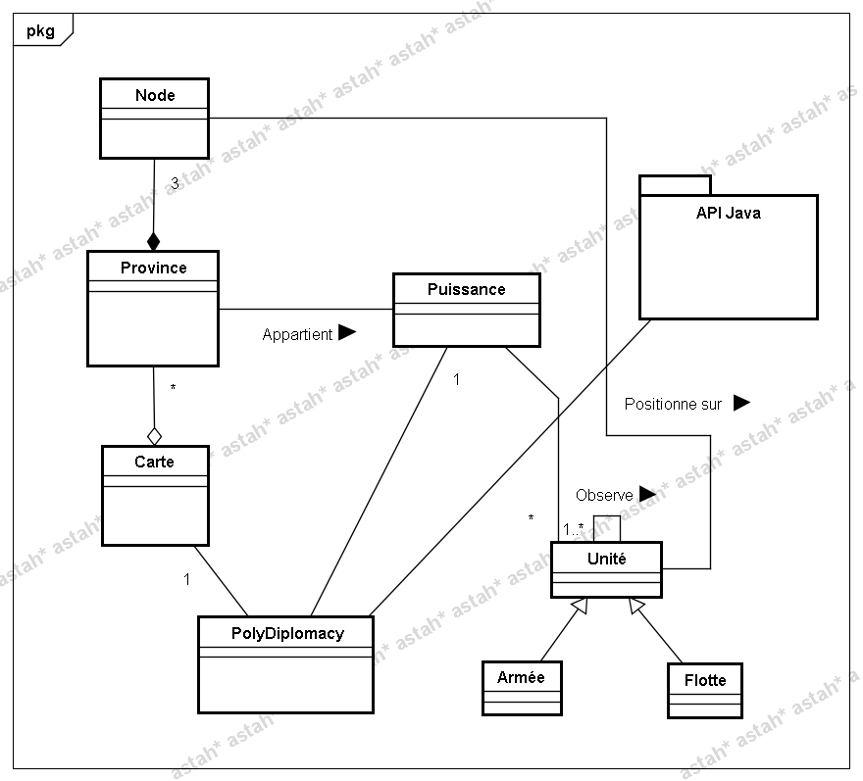
Solution Proposée
UML
3/7

Slide 6
Démonstration
Démonstration
4/7

Slide 7
Difficultés Rencontrées
- Règles de Diplomacy
- Temps
5/7

Slide 8
Conclusion
6/7

Slide 9
Projet Objet
Merci de votre attention
7/7

